Slide 1
哈工大计算学部2025年春季学期 《软件工程》Project 第1轮 检查汇报
小组成员：李博文、张哲恺、魏圣卓

Slide 2
选题与分组
题 目 | 家教服务系统 (Tutoring Service System)
班 号 | 2203202
姓名 | 学号 | 联系方式 | 组长/组员
李博文 | 2022111189 | MangguoD@Outlook.com | 组长
张哲恺 | 2022113564 | zzigo@foxmail.com | 组员
魏圣卓 | 2022112266 | Cherrling2021@outlook.com | 组员
项目Github地址 | https://github.com/MangguoD/Software-Engineering-Labs
指导教师 | 杨大易

Slide 3
对题目的理解
可用图或文字简要介绍所选系统的基本背景、现实意义、用户类型及需求等。
一、系统基本背景
家教服务系统是一个连接家教老师与学生/家长的在线平台，采用前后端分离架构：
后端：Flask框架提供RESTful API
前端：Vue.js构建的单页应用
数据库：支持SQLite和MySQL两种选择
系统实现了家教服务全流程的数字化管理，从信息发布、需求匹配到教学评价的完整闭环。
二、现实意义
解决信息不对称问题：打破传统家教中介模式，让供需双方直接对接
提高匹配效率：通过智能推荐算法优化师生匹配过程
降低交易成本：数字化平台减少中间环节费用
质量保障：评价系统帮助建立可信度体系
教育资源优化配置：促进优质教育资源的跨区域流动

Slide 4
功能清单
用户注册登录 | 作为 学生/老师我想要 注册登录平台以便于 查看家教信息
家教信息发布 | 作为教师我想要 发布家教信息以便于 学生查看家教信息
学生需求发布 | 作为 学生我想要 发布学生需求以便于 寻找家教老师
家教与学生互相推荐 | 作为 学生/老师我想要 互相推荐以便于 获得更好体验
学生筛选老师 | 作为 学生我想要 筛选家教信息以便于 选择家教
老师筛选学生 | 作为 老师我想要 筛选学生信息以便于 选择家教
评价评分接口 | 作为 学生我想要 给老师打分以便于 向其他人推荐
评价接口 | 作为 学生我想要 给老师评价以便于 向其他人推荐
问答接口 | 作为 学生/老师我想要 直接询问我的问题以便于 获得回复
日志与监控 | 作为 管理员我想要 集成监控限流功能以便于 获取访问数据，防止过载
添加安全头 | 作为 管理员我想要 添加安全头以便于 防攻击更安全
输入校验 | 作为 管理员我想要 校验用户输入以便于 更安全
容器化 | 作为 管理员我想要 实现 docker 容器化部署以便于 快速分布式部署

Slide 5
非功能需求
性能需求
1. 响应时间
目标：页面加载时间<2秒，API响应时间<500ms
原因：快速响应能提升用户体验，减少用户流失，特别是在移动设备上使用时尤为重要
2. 并发处理
目标：支持至少500并发用户
原因：家教需求存在明显的时段性高峰(如寒暑假前、开学初)，系统需具备处理突发流量的能力
安全性需求
1. 数据安全
目标：敏感数据(如支付信息)加密存储，符合PCI DSS标准
原因：教育平台涉及未成年人和财务信息，安全要求高于一般应用
2. 访问控制
目标：实现RBAC(基于角色的访问控制)，防止越权访问
原因：不同用户类型(学生/教师/管理员)需要严格隔离数据访问权限

Slide 6
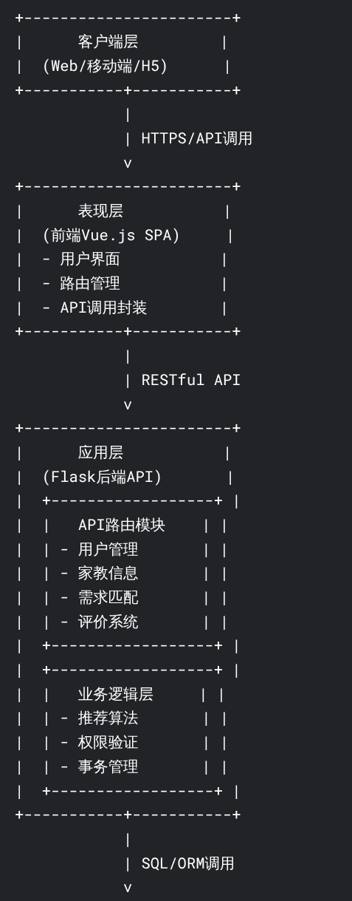
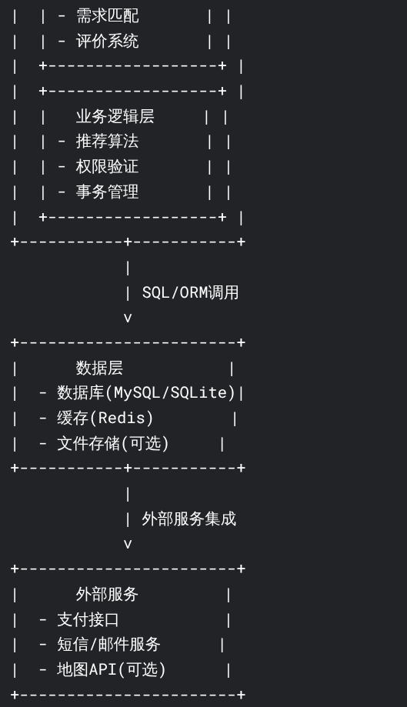
系统的体系结构构思

Slide 7
系统开发技术
后端 Flask API 与前端 Vue.js 单页应用，提供用户注册/登录、家教信息发布、学生需求发布、信息查询、智能推荐、评价和问答功能。（可分多页论述）
后端 - Python 3.8+
- 内存≥2GB 支持WSGI服务器（如Gunicorn）
前端 - 现代浏览器（Chrome 90+/Edge 90+/Firefox 80+）
- Node.js 16+
数据库 - SQLite（开发测试）
- MySQL 8.0+（生产环境）
生产部署 - Docker容器化部署（推荐）
- Nginx反向代理+负载均衡
环境 | 要求
后端 | - Python 3.8+ - 内存≥2GB - 支持WSGI服务器（如Gunicorn）
前端 | - 现代浏览器（Chrome 90+/Edge 90+/Firefox 80+） - Node.js 16+
数据库 | - SQLite（开发测试） - MySQL 8.0+（生产环境）
生产部署 | - Docker容器化部署（推荐） - Nginx反向代理+负载均衡

Slide 8
团队分工
李博文：后端 API 编写及系统设计
张哲恺：前端页面编写及接口设计
魏圣卓：数据库处理及架构设计

Slide 9
开发进度计划
第一次迭代：
第 11 周 ~ 第 14 周（开发）
第 15 周 ~ 第 17 周（优化）
第二次迭代：
第 15 周 ~ 第 17 周（开发与上线）

Slide 10
可行性分析
技术方案成熟，团队能力匹配，具备实施条件。
采用Flask+Vue全栈技术，社区资源丰富
✅ SQLAlchemy/SQLite技术栈稳定
风险：高并发场景经验不足
对策：引入Redis缓存+数据库读写分离
Python/JS开发者资源充足
✅已有开源组件（如Element UI）可复用
风险：跨端适配成本
对策：优先保证Web端，后续渐进式开发移动端

Slide 11
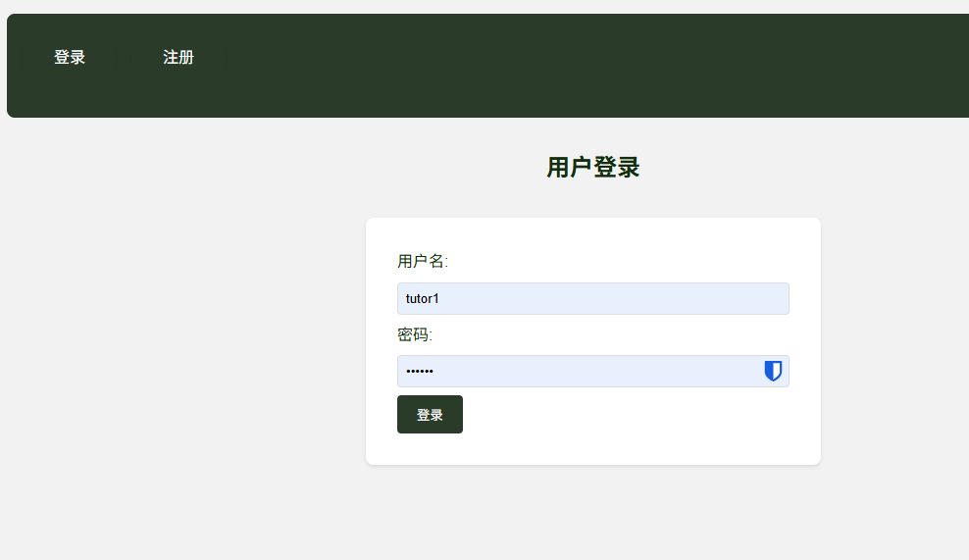
第1轮成果

Slide 12
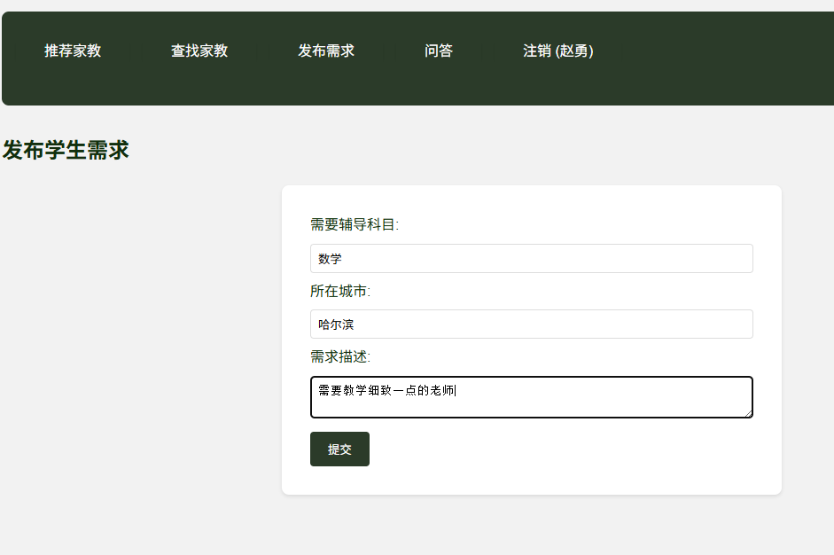
第1轮成果

Slide 13
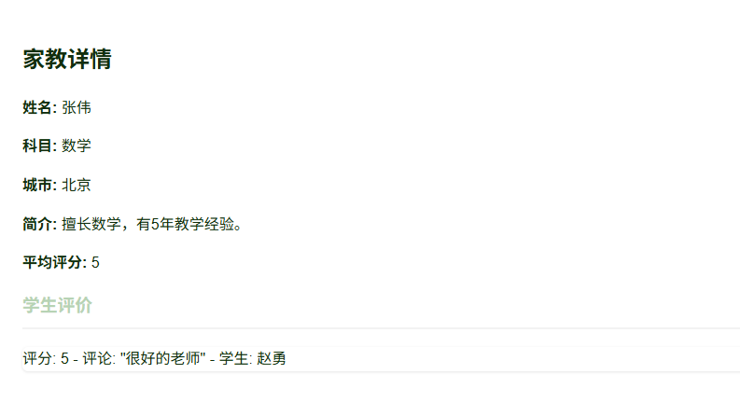
第1轮成果

Slide 14
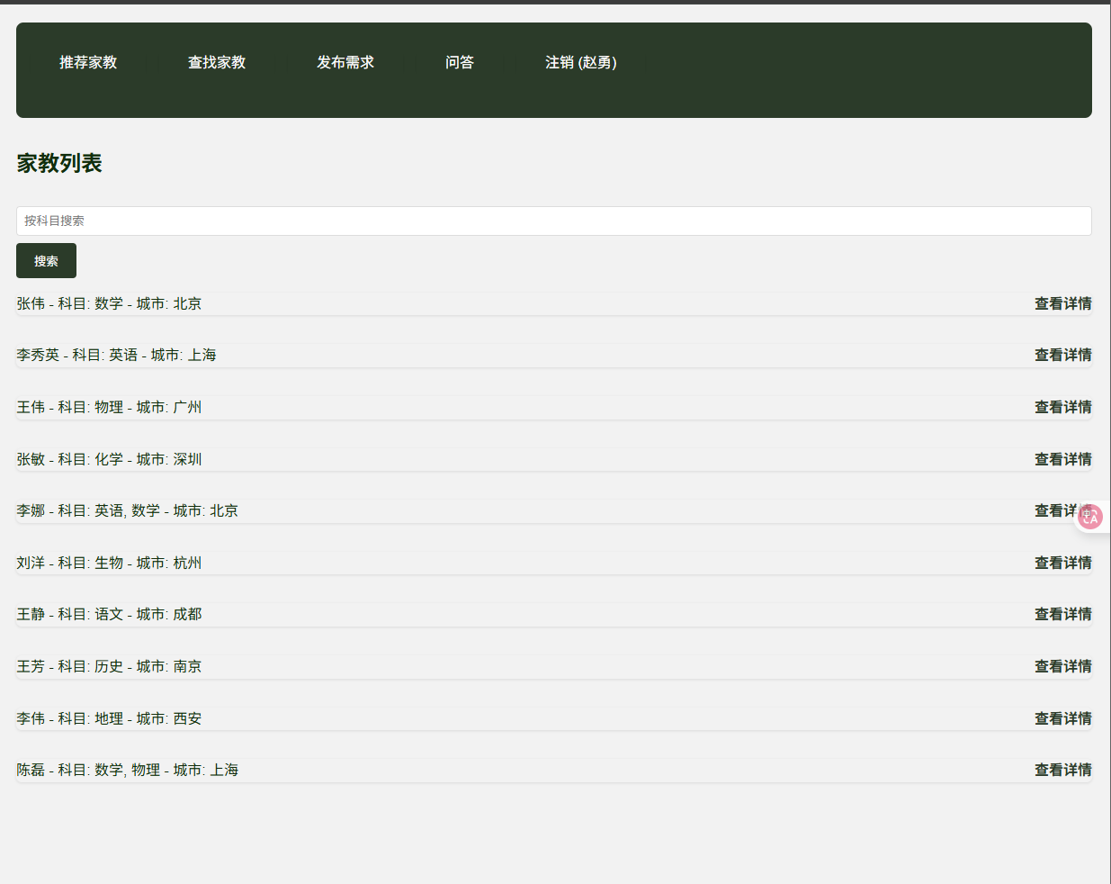
第1轮成果

Slide 15
小结
第一轮进度符合预期，项目可初步正常运行
第二轮需要继续改进前端表现和前后端契合度，并进行一定程度上的压力测试

Slide 16
检查材料提交
提交时间：
第14周周日，6月1日，晚23:55分之前。
提交到头歌平台所在班级项目目录中的“Project第1轮检查”
提交内容：
检查汇报PPT(当前文件)，文件名称为“学号-姓名-Project第1轮检查.ppt/pptx”
录制一段不超过5分钟的系统演示视频，有配音讲解
组内每个同学都要分别提交
授课教师、实验教师、TA将根据所提交PPT和Demo进行评价。

Slide 17
结束

